Slide 1
„¹⁵„Amikor pedig meglátjátok a pusztító utálatosságot, ahogy Dániel próféta megmondta, ott állni a szent helyen - aki olvassa, értse meg! -, ¹⁶akkor azok, akik Júdeában vannak, meneküljenek a hegyekbe, ¹⁷aki a ház tetején van, ne szálljon le, hogy kihozzon valamit, ¹⁸és aki a mezőn van, ne térjen vissza, hogy elhozza felsőruháját. ¹⁹Jaj a terhes és a szoptató anyáknak azokban a napokban!

Slide 2
²⁰Imádkozzatok, hogy ne kelljen télen, sem szombaton menekülnötök. ²¹Mert olyan nagy nyomorúság lesz akkor, amilyen nem volt a világ kezdete óta mostanáig, és nem is lesz soha. ²²Ha nem rövidülnének meg azok a napok, nem menekülne meg egyetlen halandó sem, de a választottakért megrövidülnek azok a napok.”

Slide 3
²³„Akkor, ha valaki ezt mondja nektek: Íme, itt a Krisztus, vagy amott: ne higgyétek! ²⁴Mert hamis krisztusok és hamis próféták állnak majd elő, jeleket és csodákat tesznek, hogy megtévesszék - ha lehet - a választottakat is. ²⁵Íme, előre megmondtam nektek! ²⁶Ha tehát azt mondják nektek: Íme, a pusztában van, ne menjetek ki! Íme, a belső szobákban, ne higgyétek!

Slide 4
²⁷Mert ahogyan a villámlás keletről támad, és ellátszik nyugatig, úgy lesz az Emberfiának az eljövetele is. ²⁸Ahol a tetem, oda gyűlnek a saskeselyűk.” ²⁹„Közvetlenül ama napok nyomorúsága után pedig a nap elsötétedik, a hold nem fénylik, a csillagok lehullanak az égről, és az egek tartóerői megrendülnek.

Slide 5
³⁰És akkor feltűnik az Emberfiának jele az égen, akkor jajgat a föld minden népe, és meglátják az Emberfiát eljönni az ég felhőin nagy hatalommal és dicsőséggel. ³¹És elküldi angyalait nagy harsonaszóval, és összegyűjtik az ő választottait a négy égtáj felől, az ég egyik sarkától a másik sarkáig.” Mt 24,15-31

Slide 6
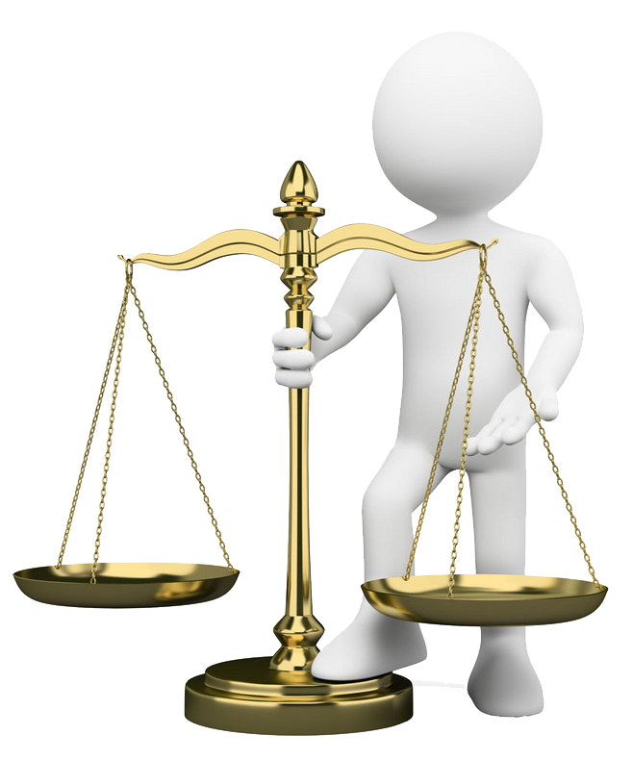
Ítélet vasárnapja

Slide 7
Ítélet
megrökönyödés
félelem
megnyugvás
Lesz ilyen,
be fog következni
Mt 24,25. fejezet
Jelenések 20. fejezet
Rettenetes az élő
Isten kezébe esni
Zsid 10,31
Jézus Krisztusban
van a mi
Menedékünk
Dániel 12,1
ApCsel 2,21

Slide 8
1.
2.
3.
A nagy
nyomorúság
A nagy
ítélet
A nyomorúság
elől nem,
de az ítélet
elől hogyan
lehet
megmenekülni?
„Mert nem a félelem lelkét adta nekünk Isten, hanem az erő, a szeretet és a józanság lelkét.”
II Tim 1,7

Slide 9
A nagy
nyomorúság
„²¹Mert olyan nagy nyomorúság lesz akkor, amilyen nem volt a világ kezdete óta mostanáig, és nem is lesz soha. ²²Ha nem rövidülnének meg azok a napok, nem menekülne meg egyetlen halandó sem, de a választottakért megrövidülnek azok a napok.” Mt 24,21-22

Slide 10
„¹¹És az időtől fogva, hogy elvétetik a mindennapi áldozat, és feltétetik a pusztító utálatosság…” Dán 12,11
„³¹És seregek állnak fel az ő részéről, és megfertőztetik a szenthelyet, az erősséget, és megszüntetik a mindennapi áldozatot, és felteszik a pusztító utálatosságot.” Dán 10,31
„²⁷És egy héten át sokakkal megerősíti a szövetséget, de a hét felén véget vet a véres áldozatnak és az ételáldozatnak, és utálatosságok szárnyán pusztít, a míg az enyészet és a mi elhatároztatott, a pusztítóra szakad.” Dán 9,27

Slide 11
„Amikor pedig meglátjátok
a pusztító utálatosságot, ahogy Dániel próféta megmondta, ott állni a szent helyen - aki olvassa, értse meg!...” Mt 24,15

Slide 12
„Mert az Úr napját megelőzi a hittől való elszakadás, amikor megjelenik a törvénytipró, a kárhozat fia. ⁴Ez majd ellene támad, és fölébe emeli magát mindennek, amit istennek vagy szentnek mondanak, úgyhogy beül az Isten templomába is, azt állítva magáról, hogy ő isten. […] ⁹Mert ennek a törvénytiprónak az eljövetele a Sátán munkája a hazugság minden hatalmával, jelével és csodájával; ¹⁰és a gonoszság mindenféle csalásával…” II Thessz 2,3b-4.9-10

Slide 13
„⁴Te pedig, Dániel, zárd be ezeket az igéket, és pecsételd le ezt a könyvet a végső időkig.” Dán 12,4

Slide 14
„¹És láttam, amikor a Bárány feltörte a hét pecsét közül […] megadatott, hogy elvegye a békességet a földről, sőt hogy öldössék egymást az emberek; és nagy kard adatott neki.”
Jel 6,1.4a

Slide 15
„⁸És láttam: íme, egy fakó ló, a rajta ülőnek neve Halál, és a Pokol követte őt; és hatalom adatott nekik a föld negyedrészén, hogy öljenek karddal, éhínséggel és döghalállal, és a föld vadállatai által.” Jel 6,8

Slide 16
„⁹És amikor feltörte az ötödik pecsétet, láttam az oltár alatt azoknak a lelkét, akiket az Isten igéjéért öltek meg, és azért a bizonyságtételért, amelyet megtartottak.” Jel 6,9

Slide 17
„¹²És láttam, amikor feltörte a hatodik pecsétet: nagy földrengés támadt, és a nap elsötétült, mint egy fekete szőrcsuha, a telihold olyan lett, mint a vér, ¹³és az ég csillagai lehullottak a földre, ahogyan a fügefa hullatja éretlen gyümölcsét, amikor nagy szél rázza” Jel 6,12-13

Slide 18
„⁶Fogtok hallani háborúkról, és hallotok háborús híreket. Vigyázzatok, meg ne rémüljetek, mert ennek meg kell lennie, de ez még nem a vég. ⁷Mert nemzet nemzet ellen és ország ország ellen támad, éhínségek és földrengések lesznek mindenfelé. ⁸De mindez a vajúdás kínjainak kezdete! ⁹Akkor átadnak titeket kínvallatásra, megölnek benneteket, és gyűlöl titeket minden nép az én nevemért. ¹⁰Akkor sokan eltántorodnak, elárulják és meggyűlölik egymást.” Mt 24,6-10

Slide 19
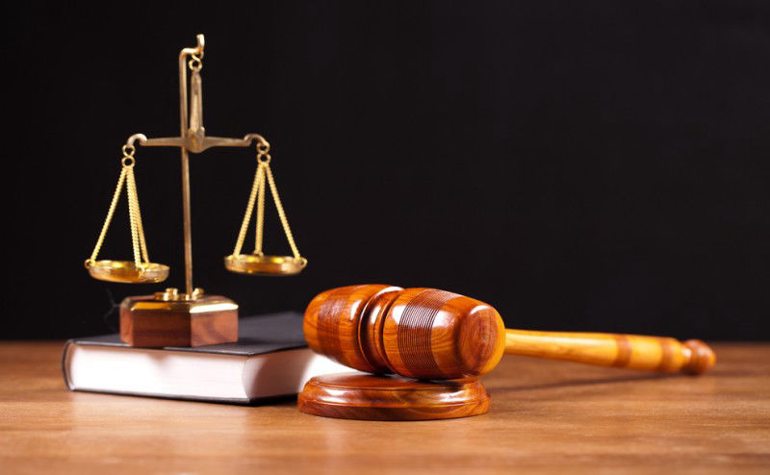
A nagy
ítélet

Slide 20
„¹¹És láttam egy nagy fehér trónust és a rajta ülőt: színe elől eltűnt a föld és az ég, és nem maradt számukra hely. ¹²És láttam, hogy a halottak, nagyok és kicsinyek a trónus előtt állnak, és könyvek nyittattak ki. Még egy könyv nyittatott ki, az élet könyve, és a halottak a könyvbe írottak alapján ítéltettek meg cselekedeteik szerint. ¹³A tenger kiadta a benne levő halottakat, a Halál és a Pokol is kiadták a náluk levő halottakat, és megítéltetett mindenki cselekedetei szerint. ¹⁴És a Halál és a Pokol belevettetett a tűz tavába: ez a második halál, a tűz tava. ¹⁵Ha valakit nem találtak beírva az élet könyvébe, azt a tűz tavába vetették.”
Jel 20,11-15

Slide 21
„De abban az időben megmenekül néped, mindaz, aki be lesz írva a könyvbe. ²Azok közül, akik alusznak a föld porában, sokan felébrednek majd: némelyek örök életre, némelyek gyalázatra és örök utálatra. ³Az okosok fényleni fognak, mint a fénylő égbolt, és akik sokakat igazságra vezettek, mint a csillagok, mindörökké. ⁴Te pedig, Dániel, zárd be ezeket az igéket, és pecsételd le ezt a könyvet a végső időkig.”
Dán 12,1b-4

Slide 22
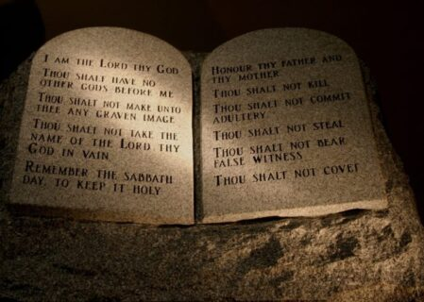
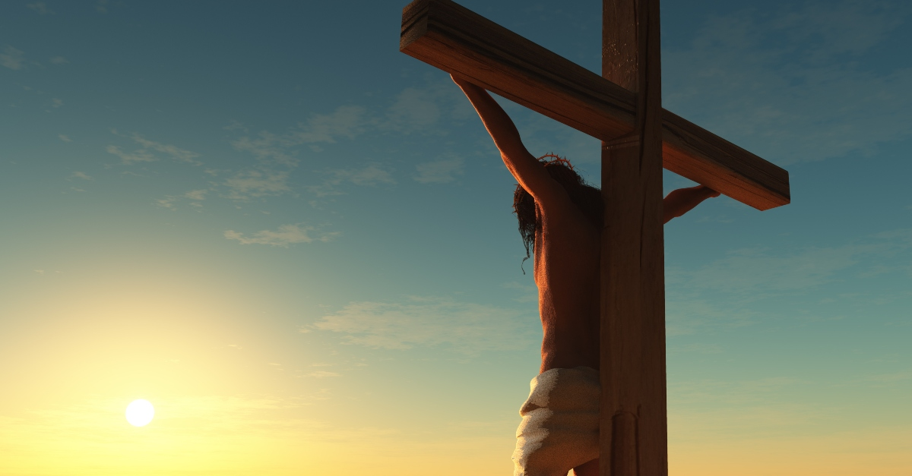
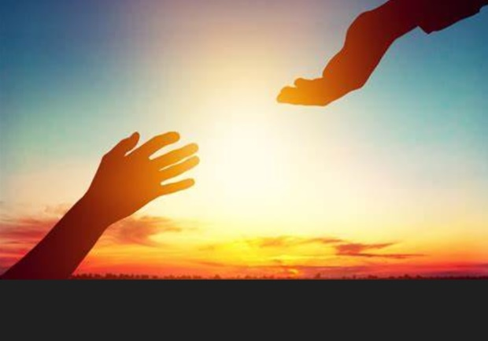
Törvény
Evangélium
Együtt
Ítélet, kárhozat
Kegyelem, örök élet

Slide 23
„²⁷És amint elrendeltetett, hogy az emberek egyszer meghaljanak, azután pedig ítélet következik…”
Zsid 9,27
„¹⁰Mert mindnyájunknak leplezetlenül kell odaállnunk a Krisztus ítélőszéke elé, hogy mindenki megkapja, amit megérdemel, aszerint, amit e testben cselekedett: akár jót, akár gonoszat.” II Kor 5,10

Slide 25
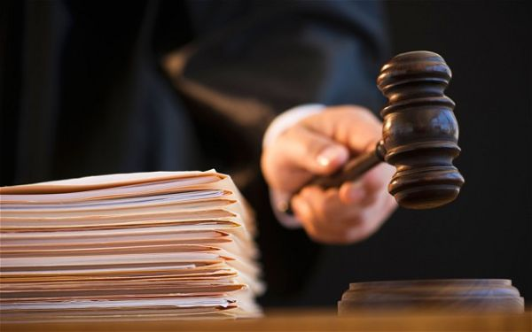
„…megmérettél a mérlegen és híjjával találtattál.”
Dán 5,27

Slide 26
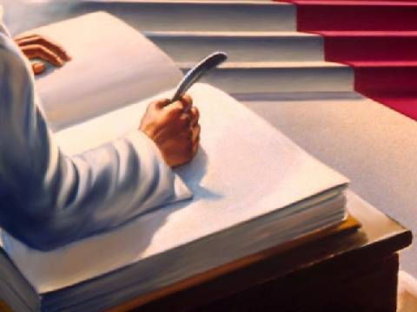
BENNE VAN-E A NEVED
AZ ÉLET KÖNYVÉBEN?

Slide 27
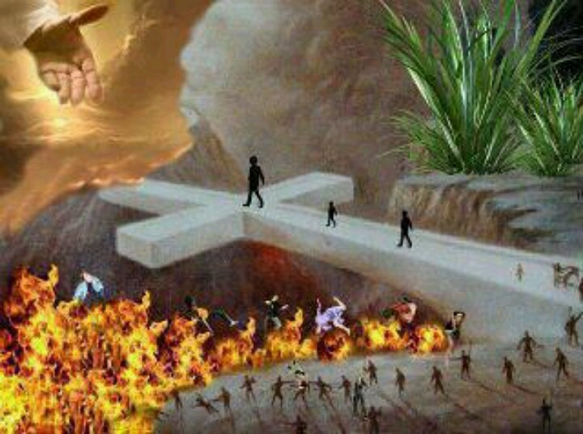
A nyomorúság elől nem,
de az ítélet elől hogyan
lehet megmenekülni?

Slide 28
„²⁴Bizony, bizony, mondom néktek: aki hallja az én igémet, és hisz abban, aki elküldött engem, annak örök élete van; sőt ítéletre sem megy, hanem átment a halálból az életbe.” Jn 5,24

Slide 29
„²⁴Bizony, bizony, mondom néktek: aki hallja az én igémet, és hisz abban, aki elküldött engem, annak örök élete van; sőt ítéletre sem megy, hanem átment a halálból az életbe.” Jn 5,24

Slide 30
„¹⁷A hit tehát hallásból van,
a hallás pedig a Krisztus beszéde által.” Róm 10,17

Slide 31
„⁶Hit nélkül pedig senki sem lehet kedves Isten előtt, mert aki az Istent keresi, annak hinnie kell, hogy ő van; és megjutalmazza azokat, akik őt keresik.”
Zsid 11,6

Slide 32
„²⁴Bizony, bizony, mondom néktek: aki hallja az én igémet, és hisz abban, aki elküldött engem, annak örök élete van; sőt ítéletre sem megy, hanem átment a halálból az életbe.” Jn 5,24

Slide 33
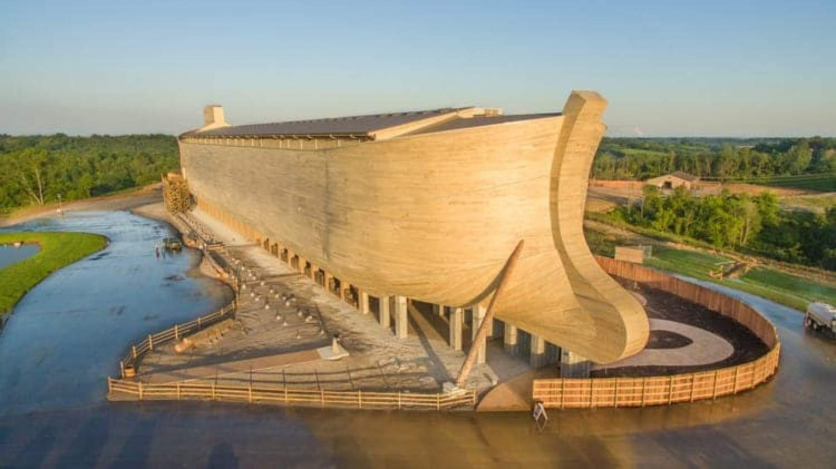
Williamstown,
Kentucky állam

Slide 35
Atya
Ítéletvégrehajtás
Én

Slide 36
Atya
Ítéletvégrehajtás
Jézus Krisztus

Slide 37
ítélet
Atya
Én
ítélet
Atya
Jézus Krisztus
Én

Slide 38
„De abban az időben megmenekül néped, mindaz, aki be lesz írva a könyvbe. ²Azok közül, akik alusznak a föld porában, sokan felébrednek majd: némelyek örök életre, némelyek gyalázatra és örök utálatra. ³Az okosok fényleni fognak, mint a fénylő égbolt, és akik sokakat igazságra vezettek, mint a csillagok, mindörökké.”
Dán 12,1b-3

